Slide 1
Упражнения на развитие речевого дыхания у детей с заиканием и дизартрией.
(2-я часть)
Подготовила:
учитель-логопед,
В.Н.Дидиченко

Slide 2
Правильное дыхание – основа жизни и здоровья.
Плавный длительный выдох – это энергетическая основа и важнейшее условие правильной речи. В норме у ребенка одновременно с развитием речи вырабатывается правильное речевое дыхание. Оно обеспечивает нормальное голосообразование, правильное усвоение звуков, способно изменять силу их звучания, помогает соблюдать паузы, сохранять плавность и музыкальность речи, менять громкость.
Для речи физиологического дыхания не хватает. Речь требует большего количества воздуха, постоянного дыхательного запаса, экономного его расходования.

Slide 3
Приведённые ниже упражнения способствуют выработке более длительного вдоха
и более продолжительного выдоха.

Slide 4

2.1 “Задуй свечи”
Свечи я задуть хочу,
Всех сейчас я научу.
Полной грудью вдохну,
Свечи все я потушу.
Расставить и “зажечь свечи» (крышки от фломастеров). Кто больше потушит свечей с одного выдоха, тот и выигрывает

Slide 5
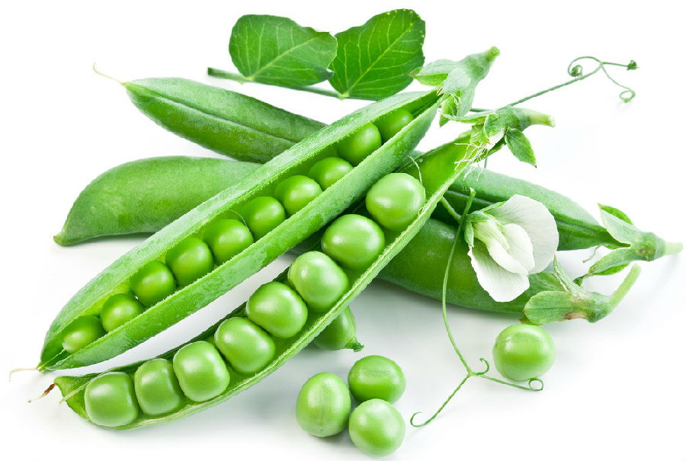
2.2 “Горох”
Что-то спряталось на дне,
Но пока не видно мне.
На горох подую я
И скажу, что там, друзья.
На дно неглубокой коробки или банки приклеить картинку, насыпать горох. Задача ребенка раздуть горох с середины и увидеть картинку.

Slide 6
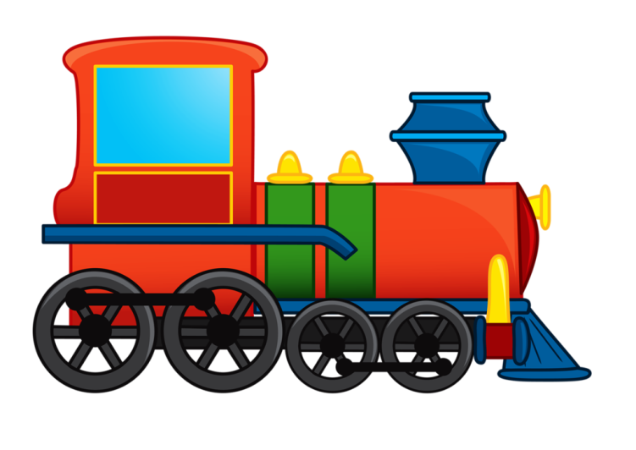
2.3 “Паровоз”
Рельсы – рельсы,
Шпалы – шпалы,
Ехал поезд запоздалый.
Вдруг опасность на пути,
Стоп! Нельзя дальше идти.
Преграду убери,
Долгий путь определи.
На пути поезда сделать затор из «бревен» (карандашей). Задача ребёнка – освободить дорогу, раздув преграду.

Slide 7
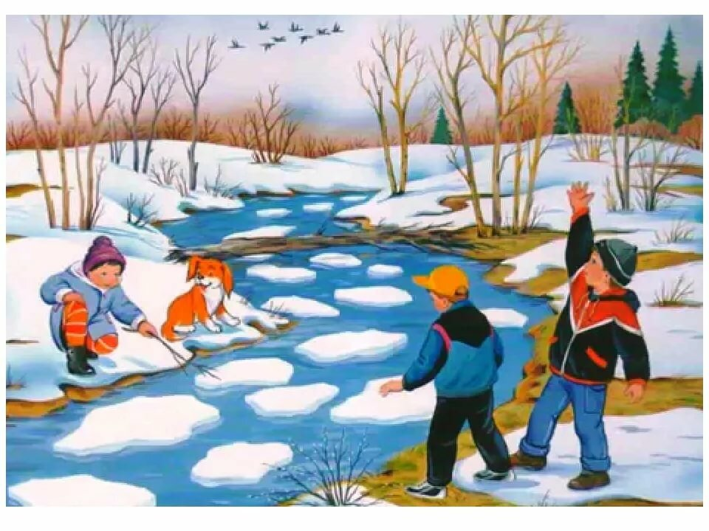
2.4 “Ледоход”
У меня корабль сильный.
У него характер львиный.
Льдины смело раздвигает
И везде он проплывает.
В ёмкость с водой поместить “льдины” (кусочки пенопласта). Корабль должен проплыть, направляя их к противоположному берегу.

Slide 8
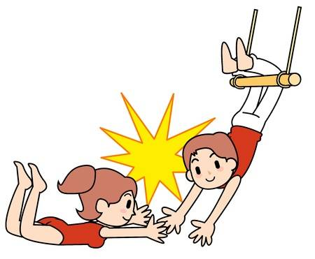
2.5 “Акробат”
В цирк сейчас я поиграю.
Представленье начинаю.
Акробатом смелым стану – проползу и не устану.
На натянутой «веревке» (леске) повесить бумажного акробата. Ребёнок должен помочь ему перебраться на другую сторону.

Slide 9

2.6 “Черепашки”
Черепашки – малыши
Еще очень слабы.
Нужно нам постараться
И до воды им помочь добраться.
Рядом со столом, где лежат «черепашки» (скорлупки грецкого ореха), поставить емкость с водой. Кто быстрее спасёт всех «черепашек» и сдует их в “море”, тот и станет победителем.

Slide 10
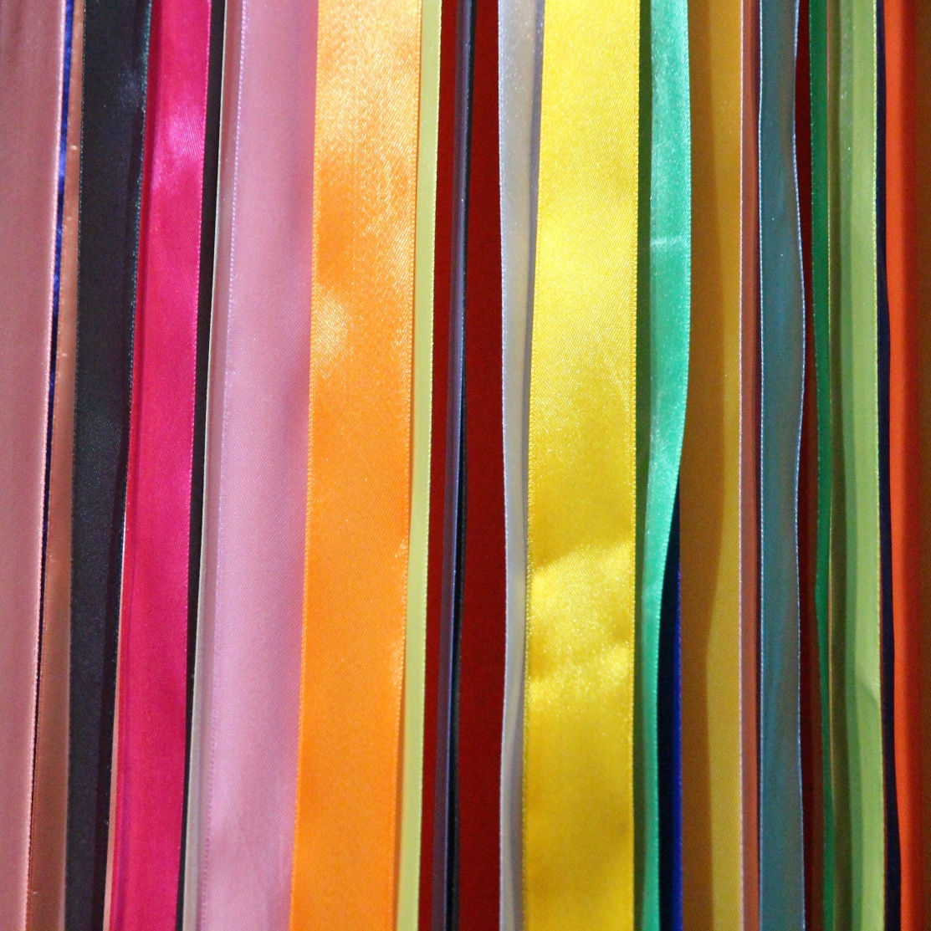
2.7 “Цветные ленточки”
Ленту цветную я раскручу,
Длинную дорожку вам покажу.
Мы посмотрим, кто быстрей:
Хлопай, топай веселей.
Два игрока по команде начинают дуть на ленточку, скрученную в трубочку. Задача – раскрутить трубочку.

Slide 11

2.8 “Бабочки”
Бабочка – красавица
На ладошку села.
Ветерок подул
– Она и полетела.
Летела – летела
И на цветочек села.
Задача ребенка - сдувать бумажную бабочку с ладошки. Желательно, чтобы она улетела на самый дальний цветок.

Slide 12
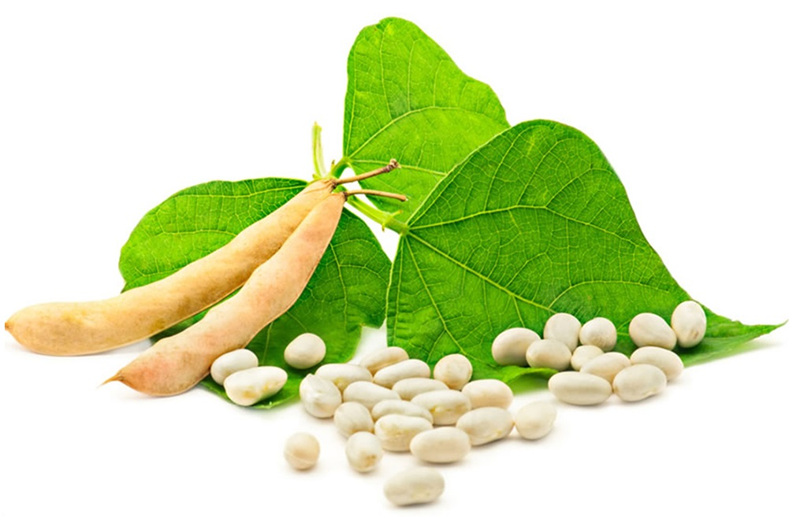
2.9 “Фасолевые гонки”
Сделать в коробке из-под конфет дорожки для «бегунов» (фасолинок), а бег начинается при помощи “ветра” из трубочек для коктейлей. Победит тот, кто быстрее доберётся до финиша.

Slide 13

2.10 “Колобок”
Колобок – колобок,
Ты румяненький бочок,
По дорожке ты катись,
Лесных зверей берегись.
В невысокой коробке сделать макет леса с дорожкой и животными. Ребенок должен помочь «колобку» (теннисному шарику) прокатиться по тропинке.

